Slide 1
SAKi ülevaade
Seire 2023
Helen Prommik
Põllumajandus-ja Toiduamet
12.01.2022

Slide 2
SAKi uuringud metssigadel 2014-2022
 | 2014 |  | 2015 |  | 2016 |  | 2017 |  | 2018 |  | 2019 |  | 2020 |  | 2021 |  | 2022 (31.12.2022)
 | Uuritud loomade arv | SAK pos arv / % | Uuritud loomade arv | SAK pos arv / % | Uuritud loomade arv | SAK pos arv / % | Uuritud loomade arv | SAK pos arv / % | Uuritud loomade arv | SAK pos arv / % | Uuritud loomade arv | SAK pos arv / % | Uuritud loomade arv | SAK pos arv / % | Uuritud loomade arv | SAK pos arv / % | Uuritud loomade arv | SAK pos arv / %
Kütitud metssead | 879 | 9 (1%) | 8617 | 680 (8%) | 14976 | 749 (5%) | 9161 | 565 (6,2%) | 4879 | 263 (5,4%) | 4773 | 82 (1,72%) | 7252 | 63 (0,87%) | 10629 | 62 (0,6%) | 12 639 | 54 (0,43%)
Surnuna leitud metssead | 175 | 64 (37%) | 928 | 408 (44%) | 987 | 818 (83%) | 372 | 299 (80,4%) | 52 | 17 (33%) | 26 | 2 (7,6 %) | 30 | 13 (43,3%) | 70 | 21 (30%) | 53 | 18 (33,96%)
Hukatud / hukkunud metssead | 2 | 0 | 17 | 7 (41%) | 15 | 5 (33) | 41 | 3 (7,3%) | 30 | 1 (3,3%) | 37 | 0 | 45 | 0 | 53 | 0 | 40 | 5 (12,50%)
Kokku | 1056 | 73 (7%) | 9562 | 1095 (11,5%) | 15978 | 1572 (10%) | 9574 | 867 (9,1%) | 4961 | 281 (5%) | 4836 | 84 (1,74%) | 7327 | 76 (1,04%) | 10752 | 83 (0,77%) | 12 732 | 77 (0,60%)

Slide 3
SAK uuringud 2022 maakondade lõikes
Maakond (proovivõtu koht) | Analüüside arv prooviliigiti |  |  |  |  |  | Positiivsed loomad
 | veri |  |  | luuüdi | organid |  | PCR | serol | neist PCR ja serol pos
 | PCR | IPT | ak ELISA | PCR | PCR | IPT
Harju maakond | 632 | 4 | 632 |  | 4 |  | 1 | 4
Hiiu maakond | 1295 | 5 | 1295 | 2
Ida-Viru maakond | 435 | 5 | 435 | 4 |  |  | 4 | 4 | 1
Jõgeva maakond | 395 | 3 | 395 | 1 | 5 |  |  | 1
Järva maakond | 649 | 4 | 649 |  |  |  |  | 1
Lääne maakond | 471 | 6 | 471 | 1 | 1 |  |  | 1
Lääne-Viru maakond | 457 | 12 | 457 | 14 |  |  | 10 | 11
Põlva maakond | 532 | 6 | 532 | 7 |  |  | 14 | 5 | 3
Pärnu maakond | 1207 | 12 | 1207 | 2 | 6 |  |  | 3
Rapla maakond | 662 | 3 | 662 | 5 | 1 |  |  | 1
Saare maakond | 2695 | 10 | 2695 |  |  |  |  | 3
Tartu maakond | 662 | 3 | 662 | 5 | 1 |  | 2 | 1
Valga maakond | 642 | 2 | 642 | 1 | 2
Viljandi maakond | 1126 |  | 1126 | 1
Võru maakond | 807 | 9 | 807 | 5 | 2 |  | 7 | 9 | 1
KOKKU | 12667 | 84 | 12667 | 48 | 22 | 0 | 38 | 44 | 5
2021
Viiruspositiivsed: 26
Antikeha positiivsed: 68

Slide 4
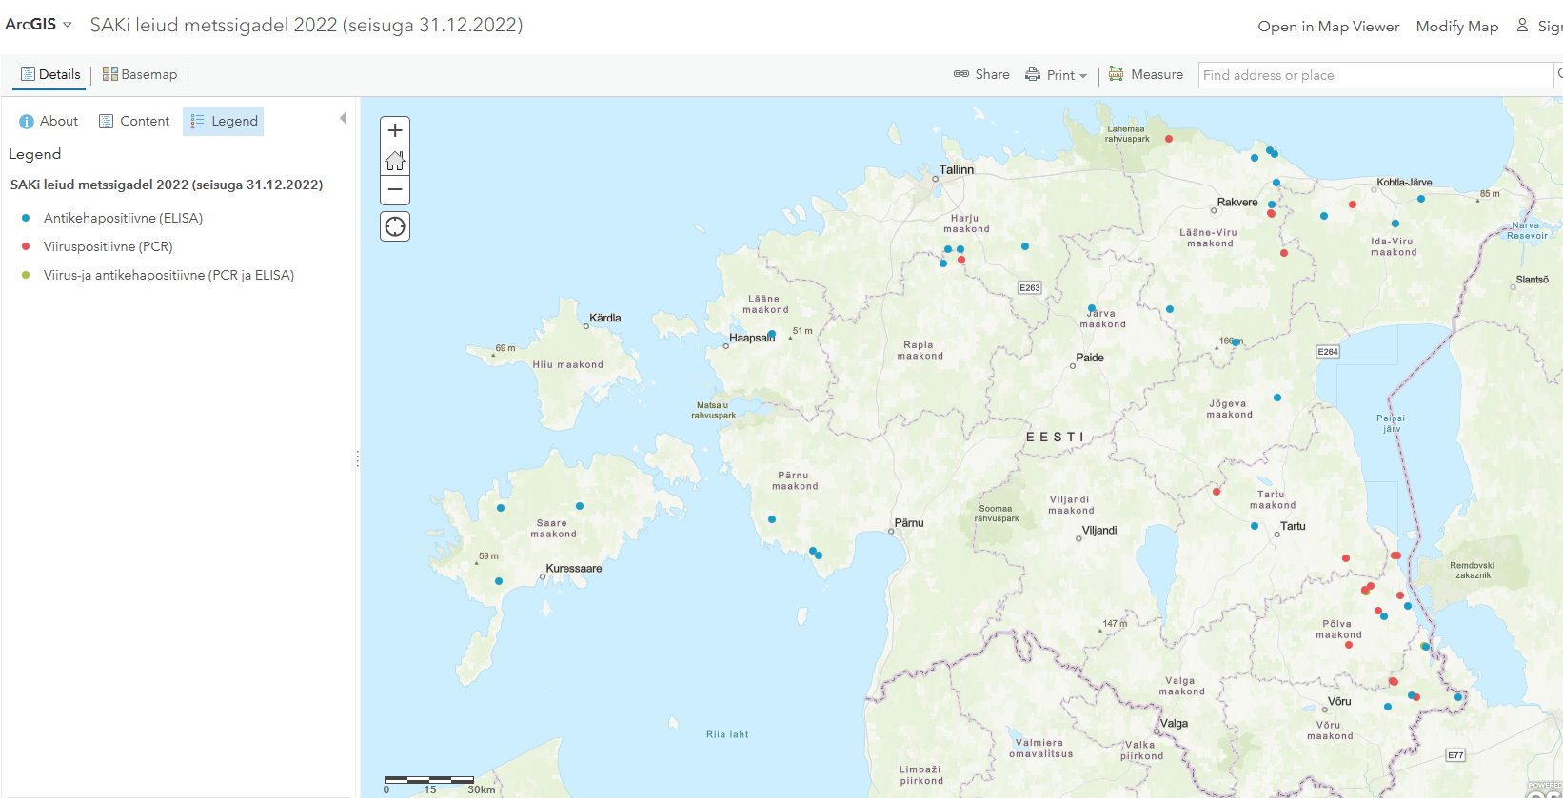
Sigade Aafrika katku viiruspositiivsed leiud 2021-2022
2021. a viiruspositiivsed leiud:
Raplamaa
Lääne-Virumaa
Harjumaa
Võrumaa
2022. a viiruspositiivsed leiud:
Lääne-Virumaa
Ida-Virumaa
Harjumaa
Võrumaa
Põlvamaa
Tartumaa

Slide 5
EJS leping 2023 (1)
Muudatus kütitud metssigade seires
Kui siiamaani uuriti kõik kütitud metssead (va Hiiumaa kus uuriti ca 50% ja lihatööstusesse minevad metssead), siis alates 2023. aastast on uurimise skeem selline:
kõik kütitud metssead neist maakondadest kust 2022. aastal tuvastati (ja lisaks kust 2023. aastal tuvastatakse) sigade Aafrika katku viirus ning lisaks ka maakonnad mille lähedal teisel pool Eesti-Läti piiri on tuvastatud SAKi aktiivset viirust
muud maakonnad: need kütitud metssead, mille rümbad viiakse lihatööstusesse
Surnuna leitud metssigade uurimises muudatusi ei ole. Kõik surnuna leitud uuritakse

Slide 6
EJS leping 2023 (2)
2022. a SAK viiruspositiivsete leidude osas on hetkel uurimismahud (mahud on indikatiivsed ja uurime siiski ikkagi kõik antud maakonnas kütitud metssead olenemata ette antud mahust) sellised:
Maakond | Uuritavate kütitud metssigade arv 2023
IDA-VIRUMAA | 550
LÄÄNE-VIRUMAA | 400
PÕLVAMAA | 700
TARTUMAA | 600
VALGAMAA | 800
VÕRUMAA | 800
Harjumaa väljas kuna ainuke viiruspositiivne metssiga pärines jaanuari algusest

Slide 7
EJS leping 2023 (3)
Seire muutmise põhjused
Vähenenud rahastamine Euroopa Liidu poolt (75% vs 30% abikõlbulikest kuludest ja piirmääradest)
Euroopa Toiduohutusameti ekspertide poolt koostatud SAKi väljumise strateegia, kus on rõhutatud passiivset seiret (surnuna leitud metssigade seire) ning toodud välja, et kütitud metssigade lausuurimine ei anna palju lisaväärtust juurde
Konsulteeritud on ka EMÜst Arvo Viltropiga uurimisskeemi osas

Slide 8
Lisainfo
SAK positiivseks osutunud emise organeid mitte PTA esindusse viia (juhul kui nt on unustatud koos vereprooviga kohe viia vaid on tahetud viia siis kui laborvastus on juba käes), vaid kõrvaldada see koos emisega konteinerisse ning edastada esindusse ainult küttimisluba/emise andmed
Piirkondades kus ei toimu kõikide kütitud metssigade uurimist ei pea emise organi viimiseks olema ka vereproov. Emiste organite toomine toimub üle terve Eesti

Slide 9
Strateegia peamised eesmärgid
Metssigade populatsiooni vähendamine ja madalal tasemel hoidmine
Küttida-küttida-küttida
Viiruse kontsentratsiooni vähendamine keskkonnas
Surnuna leitud metssigade eemaldamine, SAK positiivsete metssigade käitlemine
Bioohutus küttimisel

Slide 10
Aitäh!
helen.prommik@pta.agri.ee

